Slide 1
Návrh kombinačních logických obvodů

Slide 2
Postup
Slovní zadání
Popis obvodu - pravdivostní tabulka, mapa, Booleovská formule
Minimalizace
Implementace obvodu
Ověření činnosti obvodu

Slide 3
Příklad
Navrhněte logický obvod, který bude mít tři vstupy a, b, c a dva výstupy p, q. Obvod bude na výstupu p indikovat, zda binárně zapsané číslo cba je liché, a na výstupu q, zda je menší než 5.

Slide 4
2. Popis obvodu pravdivostní tabulkou
a | b | c | Číslo | p | q
0 | 0 | 0 | 0 | 0 | 1
0 | 0 | 1 | 4 | 0 | 1
0 | 1 | 0 | 2 | 0 | 1
0 | 1 | 1 | 6 | 0 | 0
1 | 0 | 0 | 1 | 1 | 1
1 | 0 | 1 | 5 | 1 | 0
1 | 1 | 0 | 3 | 1 | 1
1 | 1 | 1 | 7 | 1 | 0

Slide 5
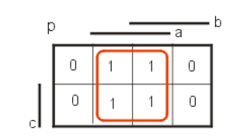
Minimalizace funkce p
p (a,b,c) = a

Slide 6
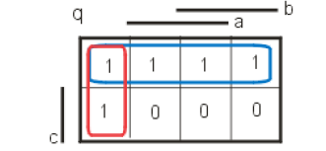
Minimalizace funkce q
q (a,b,c) =

Slide 7
Realizace funkce p
a p

Slide 8
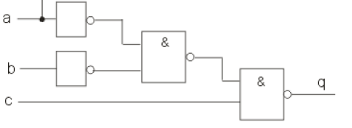
Realizace funkce q pomocí hradel NAND
Funkce je po minimalizaci vyjádřena
Provedeme dvojí negaci q =
Podle De Morganova pravidla pro negaci součtu
Odstranění dvojí negace
Realizační obvod

Slide 9
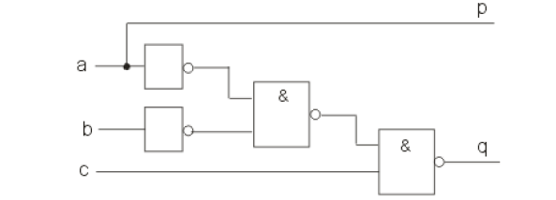
Obvod realizující funkce p a q
Testování obvodu
5 → c=1,b=0,a=1 → p=1, q=0 → OK
Atd.

Slide 10
Ještě jeden příklad
Navrhněte obvod, který bude pro 4 proměnné indikovat minimálně dvě jedničky následující za sebou. Obvod realizujte pomocí hradel NAND.

Slide 11
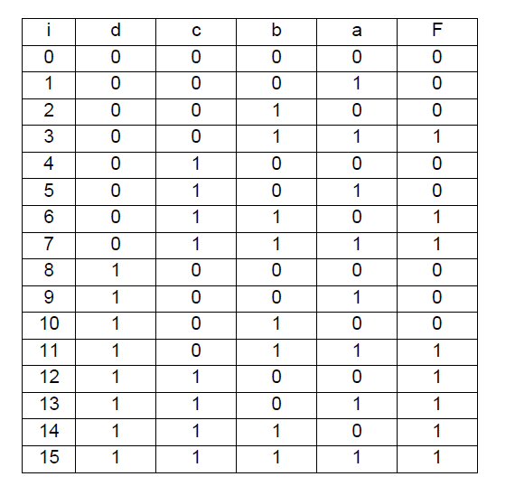
Pravdivostní tabulka

Slide 12
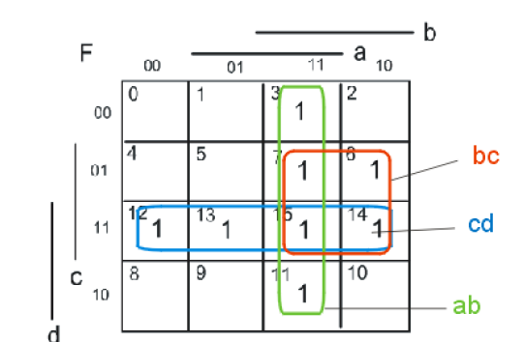
Karnaughova mapa

Slide 13
Úprava funkce

Slide 14
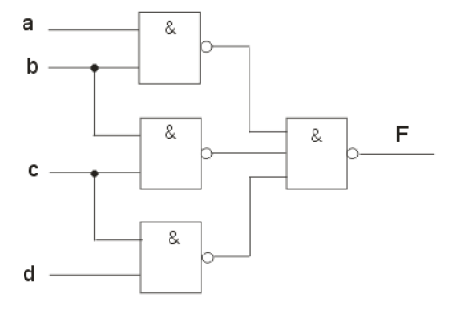
Výsledný obvod

Slide 15
Testování
Například 11 → d=1,c=0,b=1,a=1 → F=1 → OK

Slide 16
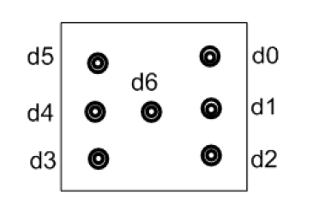
Další příklad
Navrhněte převodník 3-bitového binárního kódu na zobrazení
hodů kostkou

Slide 17
Pravdivostní tabulka
n | c | b | a | D0 | D1 | D2 | D3 | D4 | D5 | D6
0 | 0 | 0 | 0 | X | X | X | X | X | X | X
1 | 0 | 0 | 1 | 0 | 0 | 0 | 0 | 0 | 0 | 1
2 | 0 | 1 | 0 | 1 | 0 | 0 | 1 | 0 | 0 | 0
3 | 0 | 1 | 1 | 1 | 0 | 0 | 1 | 0 | 0 | 1
4 | 1 | 0 | 0 | 1 | 0 | 1 | 1 | 0 | 1 | 0
5 | 1 | 0 | 1 | 1 | 0 | 1 | 1 | 0 | 1 | 1
6 | 1 | 1 | 0 | 1 | 1 | 1 | 1 | 1 | 1 | 0
7 | 1 | 1 | 1 | X | X | X | X | X | X | X
Z tabulky je patrné, že některé LED diody jsou souměrné a svítí současně, např. diody do a d3, d1 a d4 a d2 a d5. Dioda d6 je samostatná. Souměrnost diod zjednoduší zapojení, protože logická funkce bude shodná pro dvojici LED.

Slide 18
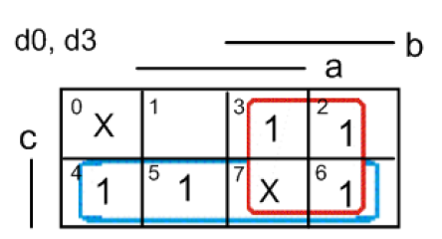
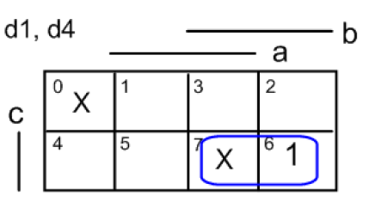
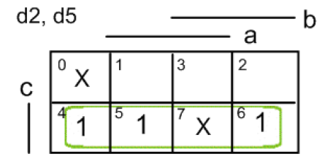
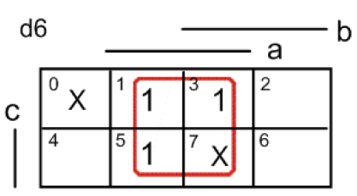
Karnaughovy mapy a logické funkce

Slide 19
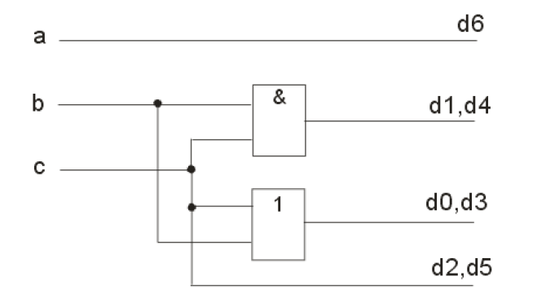
Zapojení a testování

Slide 20
Příklad (další úloha typu Pattern Recognition)
Navrhněte obvod, který bude indikovat posloupnost bitů 101 ve 4-bitových binárních číslech. Obvod realizujte.

Slide 21
Řešení
a
&
b
&
F
c
&
d

